Slide 1

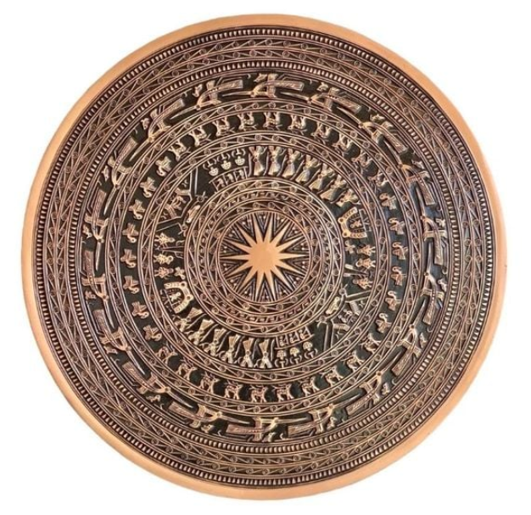
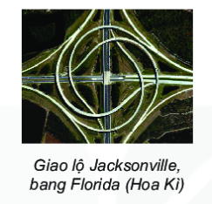
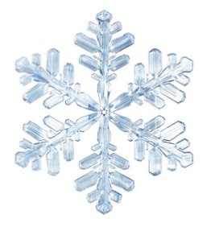
BÀI 22
HÌNH CÓ TÂM ĐỐI XỨNG

Slide 2

MINIGAME
Túi Mù may mắn
Luật chơi: Có 4 câu hỏi tương ứng với 4 túi mù.
Sau hiệu lệnh của giáo viên, học sinh nào giơ tay nhanh nhất được chọn túi mù và trả lời câu hỏi tương ứng trong vòng 30 giây.

Slide 3

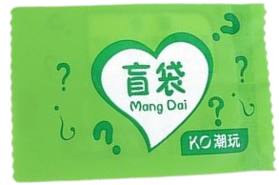

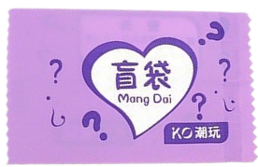
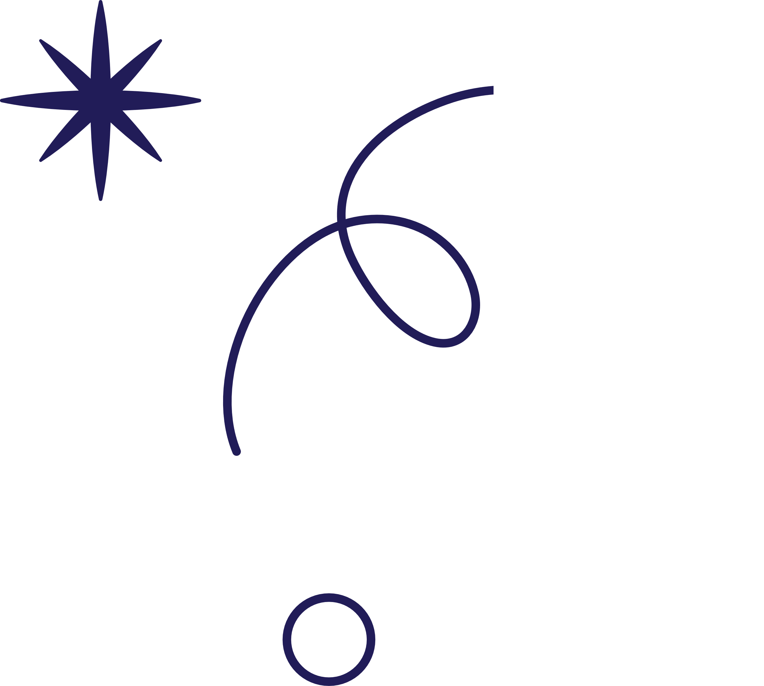
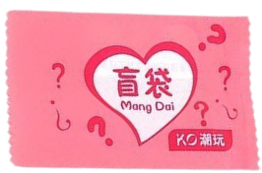
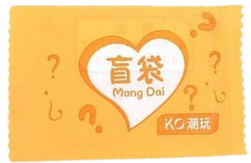
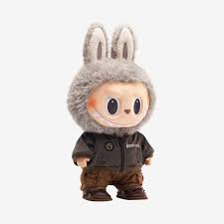
TÚI MÙ MAY MẮN
01
02
03
04

Slide 4
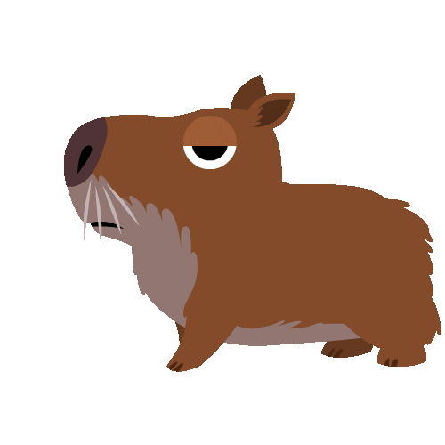


CHIẾC TÚI MÙ SỐ 1
Câu 1. Số trục đối xứng của hình tròn là:
A. 01 trục đối xứng
C. 02 trục đối xứng
B. vô số trục đối xứng
D. Không có trục đối xứng

Slide 5
CHIẾC TÚI MÙ SỐ 2
Câu 2. Mặt trống đồng Đông Sơn trong hình bên là hình:
A. Không có trục đối xứng
C. Có 02 trục đối xứng
B. Có 01 trục đối xứng
D. Có vô số trục đối xứng

Slide 6
CHIẾC TÚI MÙ SỐ 3
Câu 3. Hình ảnh giao lộ Jacksonville bang Florida không có trục đối xứng.
A. Đúng
B. Sai

Slide 7
CHIẾC TÚI MÙ SỐ 4
Câu 4. Hình ảnh bông tuyết trong hình vẽ trên không có trục đối xứng.
A. Đúng
C. Sai

Slide 9

Quay nửa vòng quanh một điểm
Đặt chiếc chong chóng màu đỏ có hai cánh trên mặt giấy. Dùng bút màu xanh tô theo viền của chong chóng để đánh dấu vị trí ban đầu của nó và ghim chong chóng tại điểm O (màu vàng). Quan sát chong chóng quay xung quanh điểm O như dưới đây (H.5.6).
HĐ1
Vị trí tiếp theo
Vị trí đầu
O
O
Vị trí cuối
O
O
Vị trí tiếp theo

Slide 10
Quay nửa vòng quanh một điểm
HĐ1
Đặt chiếc chong chóng màu đỏ có hai cánh trên mặt giấy. Dùng bút màu xanh tô theo viền của chong chóng để đánh dấu vị trí ban đầu của nó và ghim chong chóng tại điểm O (màu vàng). Quan sát chong chóng quay xung quanh điểm O như dưới đây (H.5.6).
Em hãy thực hiện hoạt động 1 và cho biết em có nhận xét gì về vị trí đầu và vị trí cuối sau khi chong chóng quay đúng một nửa vòng?

Slide 11
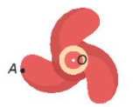
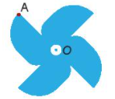
Tương tự như vậy, ta quan sát hình tròn (H.5.7a), hình chong chóng ba cánh (H.5.7b) và hình chong chóng bốn cánh (H.5.7c) lúc đầu và sau khi quay nửa vòng quanh điểm O như dưới đây:
HĐ2
A
A
O
Em hãy thực hiện hoạt động 1 và cho biết trong ba hình trên, sau khi quay nửa vòng quanh điểm O, hình nào “ chồng khít” với chính nó ở vị trí trước khi quay?

Slide 12
- Hình tròn, chong chóng hai cánh, chong chóng bốn cánh như hình nói trên đều có chung đặc điểm: Mỗi hình có một điểm O, mà khi quay hình đó xung quanh điểm O đúng một nửa vòng thì hình thu được “chồng khít” với chính nó ở vị trí ban đầu (trước khi quay).
- Những hình như thế được gọi là hình có tâm đối xứng và điểm O được gọi là tâm đối xứng của hình.
O
O

Slide 13
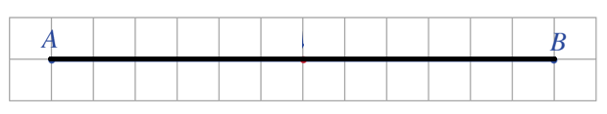
Bài tập 1: Đoạn thẳng là một hình có tâm đối xứng. Em hãy cho biết tâm đối xứng của đoạn thẳng AB là điểm nào?

Slide 14
Bài tập 1: Đoạn thẳng là một hình có tâm đối xứng. Em hãy cho biết tâm đối xứng của đoạn thẳng AB là điểm nào?
O

Slide 15

HOẠT ĐỘNG NHÓM
Bài tập 2: Đánh dấu tích vào ô vuông dưới các hình có tâm đối xứng? Hãy dự đoán tâm đối xứng của chúng, rồi kiểm tra điều đó bằng cách quay hình nửa vòng.

Slide 16



HOẠT ĐỘNG NHÓM
Bài tập 2: Đánh dấu tích vào ô vuông dưới các hình có tâm đối xứng? Hãy dự đoán tâm đối xứng của chúng, rồi kiểm tra điều đó bằng cách quay hình nửa vòng.

Slide 17
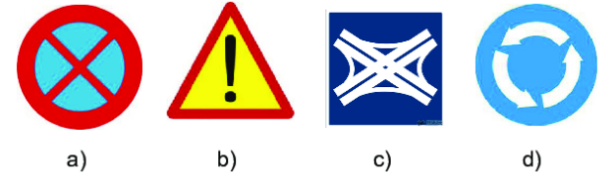
Bài tập 3: Những hình nào dưới đây có tâm đối xứng

Slide 18
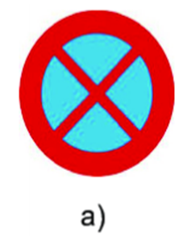
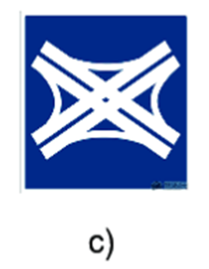
Bài tập 3: Những hình nào dưới đây có tâm đối xứng

Slide 20
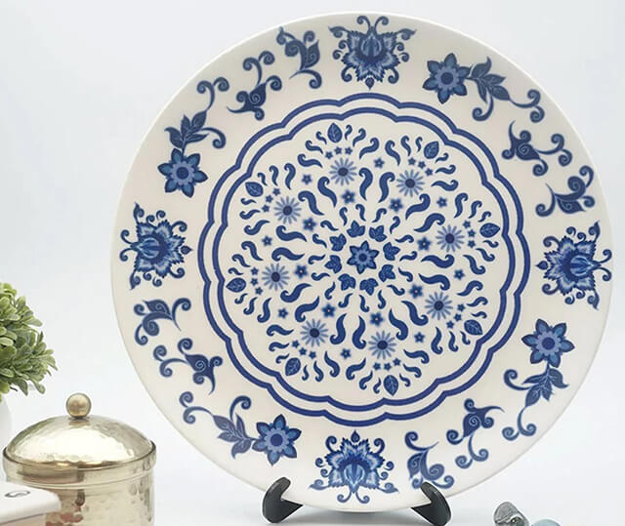

Slide 21
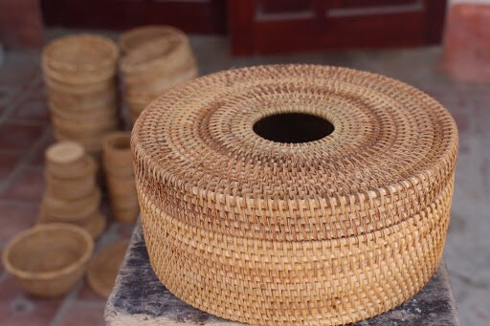

Slide 22
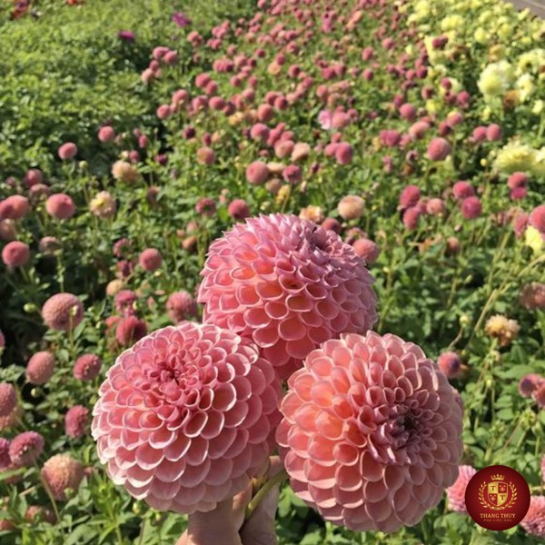

Slide 23
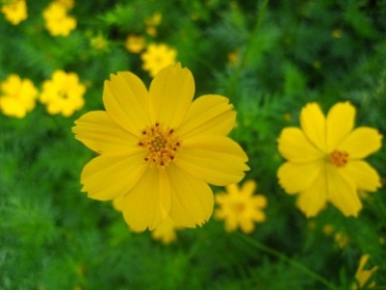

Slide 24
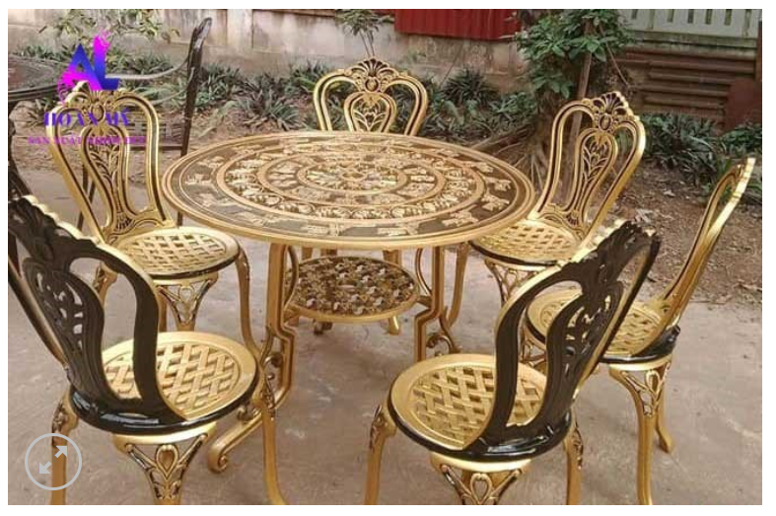

Slide 25
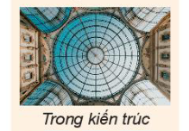
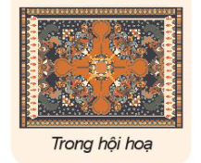

Slide 26
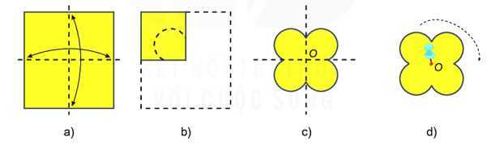
Thực hành
Gấp đôi tờ giấy hai lần theo hình a. Cắt tờ giấy vừa gấp theo một đường như hình b. Mở phần cắt được ra ta có một hình bông hoa bốn cánh ( hình c).
Mọi giao điểm của hai nếp gấp là O. Cố định điểm O bằng đinh ghim để có thể quay hình đó quanh O
Bằng cách quay hình nửa vòng quanh O, em hãy kiểm tra xem điểm O có phải là tâm đối xứng của hình không?

Slide 27
HƯỚNG DẪN VỀ NHÀ
- Học thuộc nội dung lý thuyết của bài
Làm bài 5.5 sgk trang 107. Bài 5.11; 5.12; 5.13 SBT trang 86
- Đọc nội dung “2. Tâm đối xứng của một số hình phẳng”
- Chuẩn bị: Giấy màu, kéo, thước thẳng, vẽ và cắt một số hình và chữ.

